Slide 1
CAP.19
TRANSICIÓN HACIA UNA IGLESIA EN GRUPOS PEQUEÑOS

Slide 2
introducción
Ningún cambio ocurrirá si los paradigmas permanecen
Modelo tradicional:
Basado en programas y eventos, el cambio será progresivo y demandará esfuerzo y determinación.

Slide 3
Propuestas del Foro de Grupos Pequeños (2008):
“Considerando que el proceso de cambio es algo difícil y desafiante.
“Considerando que todo cambio demanda tiempo, esfuerzo y mucha determinación.
“Considerando que la visión que hoy tenemos en relación con los grupos pequeños….

Slide 4
Proponemos:
“Que la iglesia en todos sus niveles de organización, incluyendo la iglesia local, priorice implantación y la consolidación de los grupos pequeños en su plan de trabajo.
Que el proceso de cambio sea gradual y progresivo.
Que los pastores trabajen con el plan de implementación y consolidación a través de grupos pequeños prototipo

Slide 5
Proponemos:
4. Que la iglesia mantenga la visión permanente de una iglesia en grupos pequeños a través de foros, festivales, retiros espirituales, materiales, testimonios, etc.
5. Que haya un esfuerzo intencional y constante en la búsqueda de la multiplicación de los grupos pequeños”

Slide 6
Ejemplos de Implementación:
En Ecuador:
Realización del Foro a nivel de Unión, Campos, Distrito e Iglesias, para reafirmar la visión, con el propósito de desafiar a la feligresía a la formación, consolidación y multiplicación de Grupos Pequeños.
Establecer nuevos Grupos Pequeños en lugares no alcanzados, en cada distrito pastoral.

Slide 7
Capacitación sistemática del nuevo liderazgo de los Grupos Pequeños en tres ámbitos: Distrital (Semanalmente); de misiones (mensualmente); de la Unión (dos veces al año).
Multiplicación de los nuevos Grupos Pequeños en torno a los nuevos líderes capacitados.
Elaboración del informe definitivo y plan estratégico sobre el establecimiento, consolidación y multiplicación de los Grupos Pequeños en el Ecuador.

Slide 8
En la Unión Nordeste Brasilera:
Compartir la visión con el pastor distrital.
Elegir una iglesia por distrito, con el fin de iniciar el proceso de transición.
Iglesia que tenga liderazgo abierto a los cambios.
Influencia en el distrito, a fin de causar un impacto y llamar la atención de las demás iglesias al nuevo modelo implantado.
Que esté dispuesta a pagar el precio.

Slide 9
Compartir la visión con los ancianos.
Reunir la comisión de la iglesia y presentar la propuesta a todos los directivos de los departamentos.
Formar un grupo prototipo. Con líderes que tengan influencia sobre los demás dirigentes y miembros de iglesia.

Slide 10
Estrategia del Grupo Prototipo (UNB):
Objetivos:
Tener una experiencia de vida en comunidad con líderes en potencia.
Transmitir la visión de una iglesia en grupos pequeños.
Discipular a los futuros líderes para la tarea del pastorado.
Preparar un grupo de líderes sanos.
Evitar el síndrome de prisa.

Slide 11
Estrategia del Grupo Prototipo (UNB):
Formato:
Duración aproximada de 3 meses.
El pastor selecciona de 10 a 12 participantes, después de un periodo de oración.
Visita a los seleccionados para confirmar la elección.

Slide 12
Dinámica del prototipo:
Durante el Prototipo:
Estudiar materiales que brinden una visión amplia sobre la vida en comunidad.
Formar parejas, a fin de realizar la práctica del trabajo del mentor.
Cada miembro del prototipo deberá traer los nombres de las personas de su iglesia que pretende invitar para su futuro grupo pequeño y orar por ellas.
Componer el grupo respetando el criterio de afinidad y geografía.

Slide 13
Dinámica del prototipo:
Durante el Prototipo:
Formar o reorganizar los grupos pequeños a partir de las personas que participaron en el prototipo.
Realizar un evento de celebración.
Después del tiempo de consolidación, promover una segunda multiplicación de grupos pequeños, alcanzando al resto de la iglesia.
Mantener un programa regular de entrenamiento de líderes y coordinadores de los grupos.

Slide 14
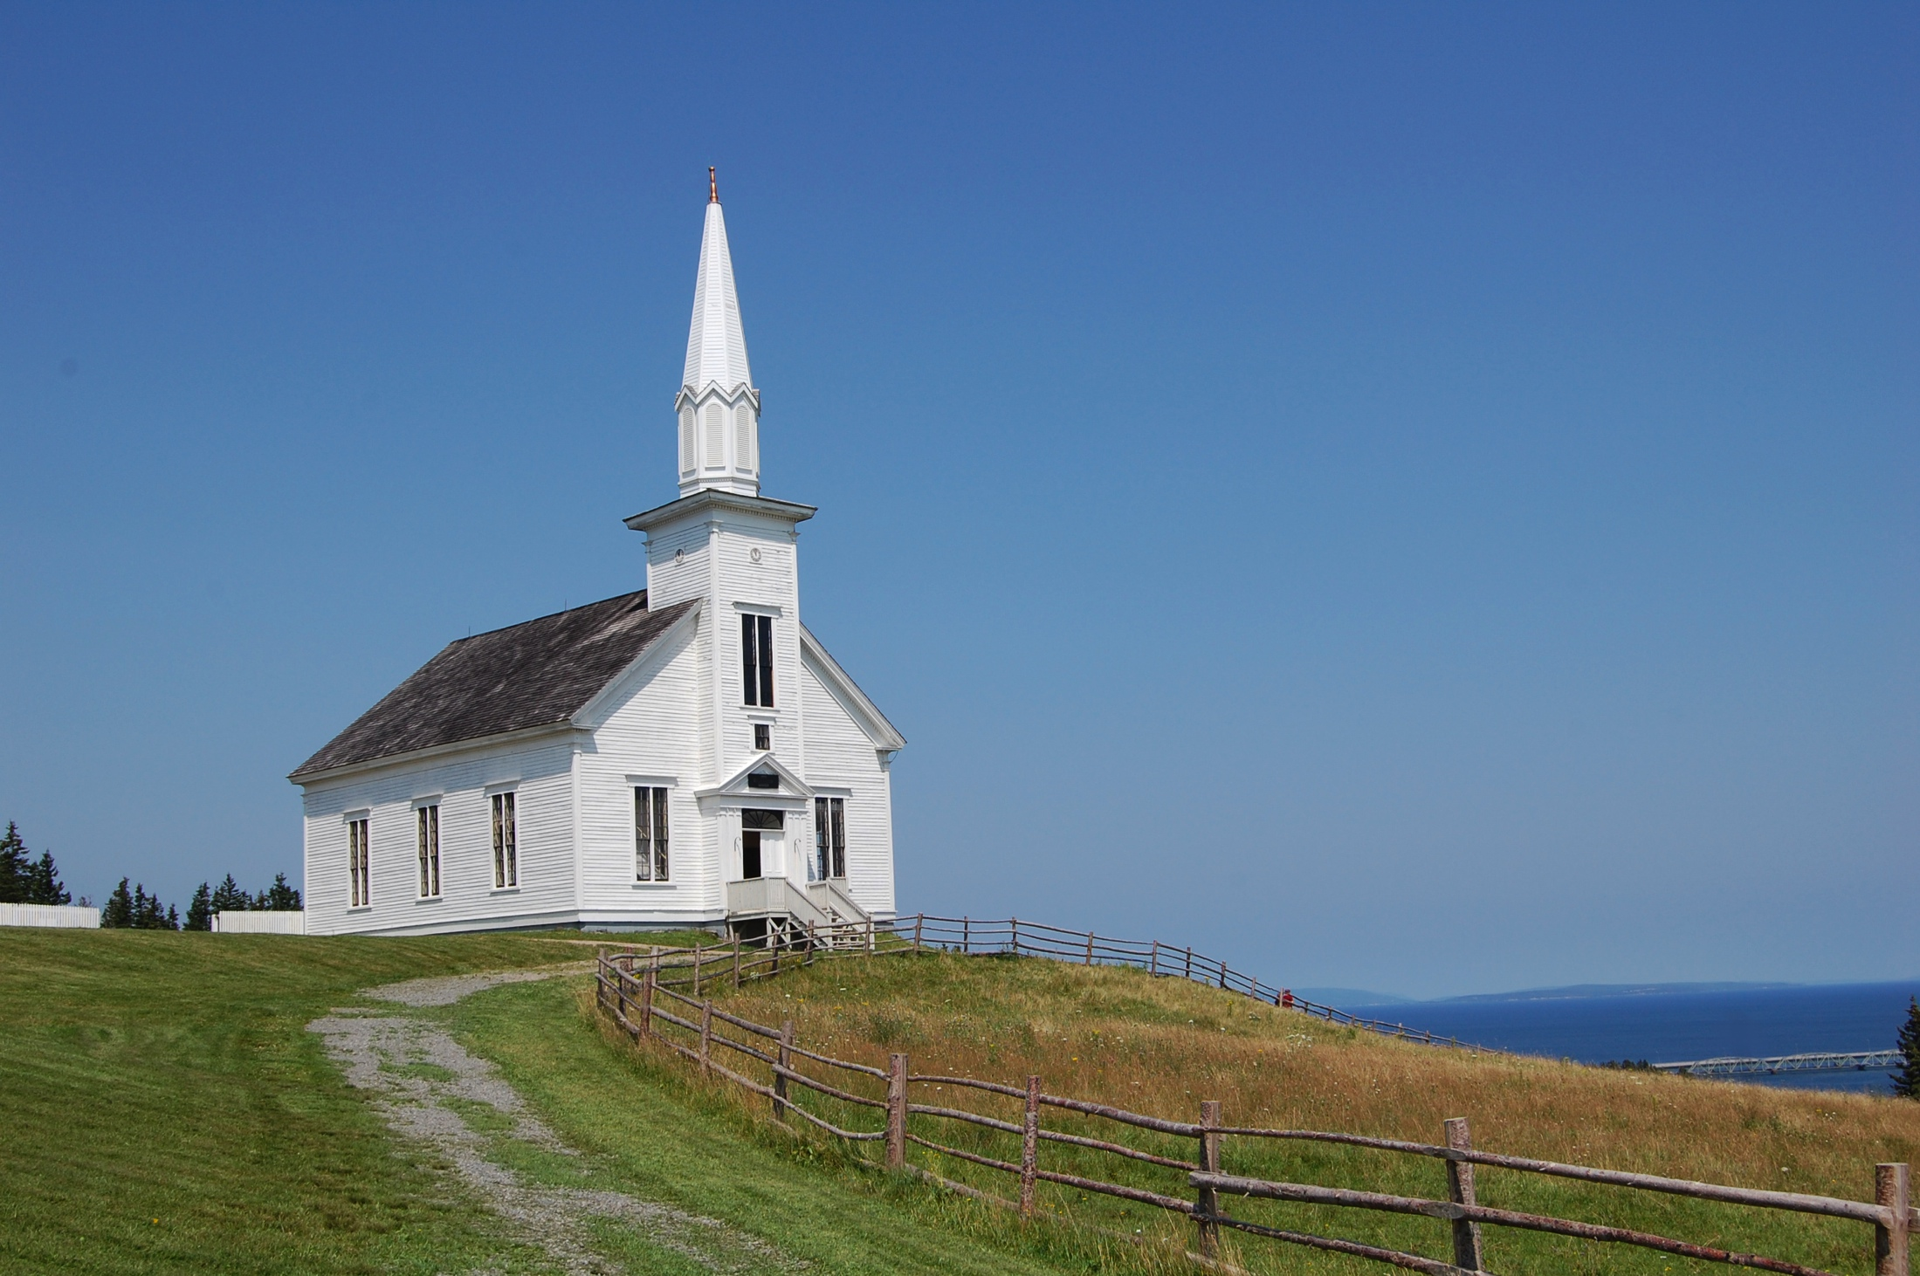
conclusión
Una transición bien equilibrada hacia iglesias en grupos pequeños da la garantía de un crecimiento integral.

